Slide 1
신주인수권부사채 발행과 불공정거래 의혹
수요세미나 발표자료
2014.6.11
경영학부 윤평식

Slide 2
수요세미나(2014.6.11): 신주인수권부사채 발행과 불공정거래 의혹
전환사채(CB): 채권 소유자에게 일정 기간 동안 약정된 조건에서 보통주로
전환할 수 있는 권리를 부여한 회사채
신주인수권부사채(BW): 채권 소유자에게 일정 기간 동안 약정된 조건에서
보통주를 매입할 수 있는 신주인수권을 부여한 회사채
발행기업의 특성: 낮은 신용등급, 높은 부채비율, 작은 규모, 높은 성장률
발행 이유:
(1) 이자비용 절감
(2) 위험평가오류로부터의 보호
(3) 대리인비용 감소
(4) 비공식 자기자본(backdoor equity)의 역할

Slide 3
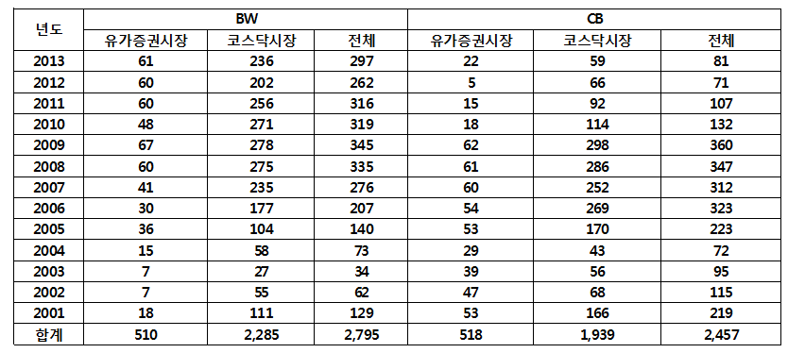
수요세미나(2014.6.11): 신주인수권부사채 발행과 불공정거래 의혹
CB와 BW 발행 현황(2001년부터 2013년까지, 국내, 발행건수)

Slide 4
수요세미나(2014.6.11): 신주인수권부사채 발행과 불공정거래 의혹
신주인수권과 사채의 분리에 관한 규정(분리형 vs 비분리형)
1999년 1월에 분리형 BW의 발행을 허용함.
이후 BW를 대주주의 지분확대 수단 등으로 악용하는 사례가 늘면서
금융감독원을 보호 대책 마련
(2000년 5월 29일 금감원 보도 자료: 5-6쪽 참조)
-개선책이 크게 효과를 보지 못함
2009년 여름부터 내부자가 BW 발행과 동시에 신주인수권을
헐값에 매입하는 경우가 늘어남
-금융감독원이 문제점을 인식하고 분리형 BW의 발행을 금지하고자 함
(자본시장법 개정안이 2012년 국회에서 처리되지 못함)
2013년 자본시장법 165조를 개정하여 분리형 BW의 발행을 금지함
(2013년 8월 29일 시행)

Slide 5
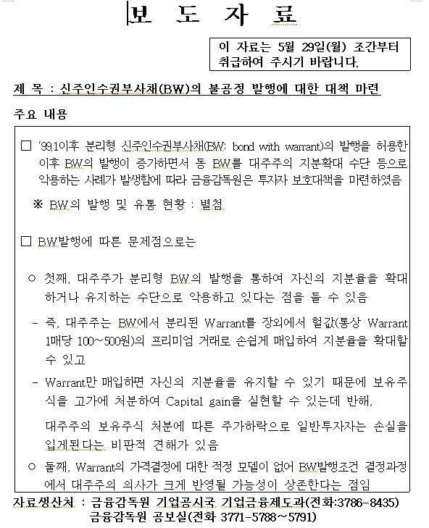

Slide 6
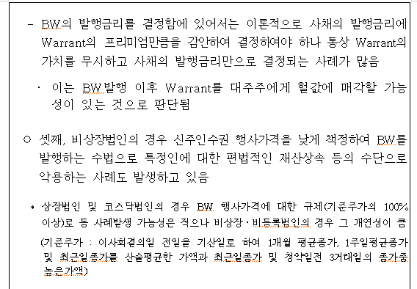
수요세미나(2014.6.11): 신주인수권부사채 발행과 불공정거래 의혹

Slide 7
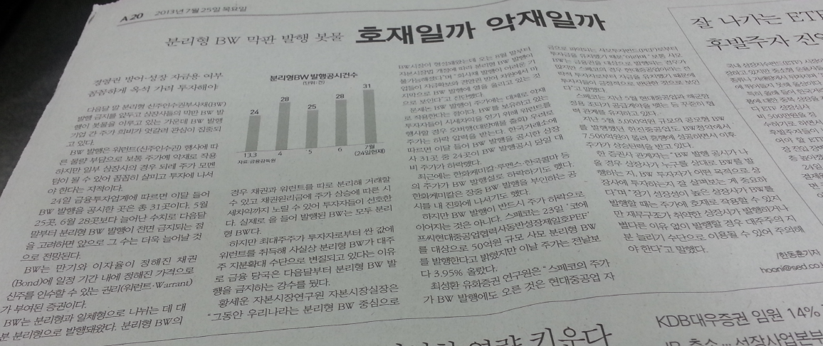
수요세미나(2014.6.11): 신주인수권부사채 발행과 불공정거래 의혹

Slide 8
수요세미나(2014.6.11): 신주인수권부사채 발행과 불공정거래 의혹
• 1996년 삼성에버랜드 전환사채 발행
주요주주가 자발적으로 실권하여 발행물량의 25%를 이재용상무를 비롯한 특수관계인이
주당 7,700원에 매입
• 1999년 삼성SDS가 분리형 BW 발행
신주인수권 321만 6천주를 주당 7,150원에 이재용상무를 비롯한 특수관계인에게 매각
• 이외에도 여러 대기업이 CB와 BW를 이용하여 불법 편법 승계를 한
의혹을 받음.
• 2012년 2월 강용석 국회의원은 안철수 서울대 교수를 “BW 헐값 인수”
혐의로 고발하였으나 무혐의 처리됨.
• 국세청은 대전 소재 이엘케이의 최대주주인 신동혁 대표에게 증여세
82억원을 부여함. (발행시점부터 최대주주를 상대로 신주인수권을 발행한
구조로 인식하여 2011년 세금 부과)

Slide 9
수요세미나(2014.6.11): 신주인수권부사채 발행과 불공정거래 의혹
신주인수권부사채에 관심을 갖게 된 이유:
2009년 여름부터 발행된 BW 사모발행의 경우 최대주주 등의 내부자가
BW 발행과 동시에 신주인수권을 헐값에 매입함.
BW발행 기업 중 상장폐지기업의 비율이 매우 높음:
(601건은 437개 기업에서 발행한 것인데 이 중에서 111개 기업이
상장폐지됨 → 상장폐지비율 25%)
Buyback한 기업은 buyback을 조건으로 buyback하지 않는 경우와 비교하여
상대적으로 높은 이자를 제공할 수 있음.
이 경우 이자비용을 부담하는 것은 기업이지만 최대주주는 신주인수권을
헐값에 매입하여 사적인 이익을 얻을 수 있을 것으로 판단됨.
(buyback한 경우 내부자가 매수한 신주인수권 비율은 평균 50%를 초과함)

Slide 10
수요세미나(2014.6.11): 신주인수권부사채 발행과 불공정거래 의혹
사례: 2011년 4월 8일 처음앤씨 BW발행
사채의 종류: 무기명식 무보증 분리형 사모 신주인수권부사채
사채의 권면 총액: 9,000,000,000 (90억원)
자금조달의 목적: 운영자금
사채의 이율: 표면이자율 0%, 만기이자율 2.50%
사채만기일: 2014년 4월 11일
원금상환방법: 만기상환(원금의 107.7633%), 조기상환청구권(put option),
행사가액: 5,840원
행사가액결정방법: max[평균(1개월 평균주가, 1주일 평균주가, 최근일 주가), 최근일 주가]
권리행사기간: 시작일(2012년 4월 11일) 종료일(2014년 3월 10일)
행사가액 조정: 발행후 주식배당 등으로 주식을 발행하거나 또는 주가하락 등 시장여건이 변하면
발행시 행가가격의 70%까지 하향조정이 가능함
“사채발행일로부터 최초 1개월이 되는 날 및 그로부터 매3개월이 되는 날(이하 행사가격 조정일)마다
행사가격 조정일 전일을 기산일로 하여 행사가격을 결정하고 이 가격이 본건 BW의 행사가격보다 낮은
경우에는 그 가격을 행사가격으로 조정한다. 단, 조정 후 행사가격은 최초행사가격의 70%를 하회하지 못한다.”
(2 이상의 신용평가회사가 평가한 해당 채권의 신용평가등급이 투기등급(BB+ 이하)인 경우 산정한 가액의
100분의 90 이상으로 할 수 있다: 증권의 발행 및 공시 등에 관한 규정 제5-22조)
청약일: 2011년 4월 11일
이사회결의일: 2011년 4월 8일
사채발행내역: ㈜ 더블유저축은행 50억원, ㈜ 하나은행 30억원, 리딩투자증권㈜ 10억원
refixing

Slide 11
수요세미나(2014.6.11): 신주인수권부사채 발행과 불공정거래 의혹
신주인수권에 관한 사항
이론가격: 919원
이론가격 산정모델: 블랙-숄즈 옵션가격 결정모형
신주인수권의 가치: 신주인수권 행사가격의 15.7371%
비고: 신주인수권 가치의 보수적 평가를 위해 변동성이 작은 코스닥지수의 6개월 변동성
(14.71%의 역사적 변동성, 2011년 4월 7일 기준)을 이용함
매각계획: 2011년 4월 11일
권면총액: 45억원
신주인수권증권 매각총액: 210,000,000 (2억 1천만원)
신주인수권증권 매각단가: 272원
매각 상대방: 금상연(주식회사 처음앤씨 대표이사(최대주주))
9,000,000,000 ÷5,840 = 1,541,095주에 대한 신주인수권
1개당 272원ⅹ(1,541,095ⅹ50%) = 209,588,920원(대략 2억 1천만원)
즉, 최대주주이며 대표이사인 금상연은 발행된 신주인수권의 50%를 개당 272원에 매입함(총 2억 1천만원 투자)
Buyback 내용

Slide 12
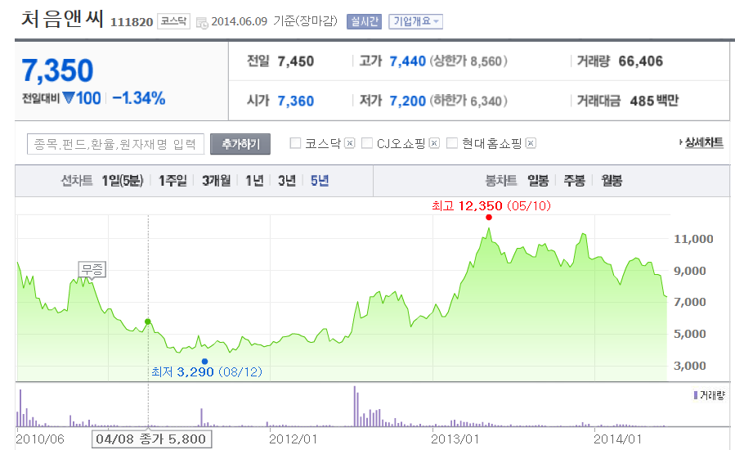
수요세미나(2014.6.11): 신주인수권부사채 발행과 불공정거래 의혹
2012년 8월 9일 70억 BW 추가발행
신주인수권 50% 재매입
행사가격
Refixing 가능

Slide 13
수요세미나(2014.6.11): 신주인수권부사채 발행과 불공정거래 의혹
처음앤씨 신주인수권의 가치평가
블랙-숄즈 옵션가격결정모형(무배당)을 이용하면 옵션프리미엄이 920원으로 계산됨.
입력변수: 주가 = 행사가격 = 5,840원, 만기 = 3년, 무위험이자율 = 연 3.7%
배당금 = 0, 변동성 = 14.71%(연간)
문제는 사용한 변동성이 너무 낮다는 점임.
- 지수의 변동성을 사용할 것이 아니라 처음앤씨 주식의 변동성을 사용해야 함
- 거의 모든 기업이 변동성으로 13∼15% 이용함
처음앤씨 주식의 과거 1년 일별수익률로부터 구한 일별 변동성은 3.0128%임
이를 연간 변동성으로 전환하면 47.64%임.
47.64%를 이용하면 옵션프리미엄은 2,093원임.

Slide 14
수요세미나(2014.6.11): 신주인수권부사채 발행과 불공정거래 의혹
블랙-숄즈 기본모형을 사용하여 신주인수권의 가치를 평가하는 경우
의 문제점
배당을 고려하지 않음
부도리스크를 고려하지 않음
희석효과(dilution effect)를 반영하지 못함
특별 조항을 고려하지 못함(행사가격 조정, 조기상환청구권, 처음 1년 권리행사 금지
현금 대신 현물납입 가능 등)
발행 후 1년이 지난 시점부터 만기일 전 1개월까지 항상 권리행사가 가능한 옵션
블랙-숄즈 모형의 기본 가정이 성립하지 않음
여러 대안이 존재하지만 정확한 가치평가는 사실상 어려움

Slide 15
수요세미나(2014.6.11): 신주인수권부사채 발행과 불공정거래 의혹
연구 표본
2009년 7월 1일부터 2012년 12월 31일까지의 BW발행 1,040건을 대상으로
다음의 제약조건 부여
(최초 표본은 한국거래소의 공시시스템에서 구함)
- 금융업 제외
- 지난 6개월 동안 BW를 발행한 적이 없어야 함
- 공시일 120일 전부터 공시일 이후 10일 동안의 수익률 자료가 있어야 함
- 기본 자료에 명백한 오류가 있는 경우 제외함
- 기본 통제변수를 구하기 위한 재무제표 자료가 있어야 함.
- 최종적으로 601건이 확보됨.

Slide 16
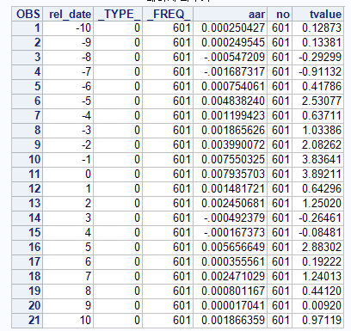
수요세미나(2014.6.11): 신주인수권부사채 발행과 불공정거래 의혹
601건의 공시일 전후 초과수익률 분석:
CAR2d = 1.55%***(t=5.08)
CAR3m = – 2.08%
CAR6m = – 6.82%**
CAR12m = – 7.61%
** 5%에서 유의함
*** 1%에서 유의함

Slide 17
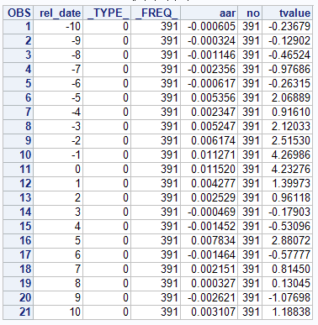
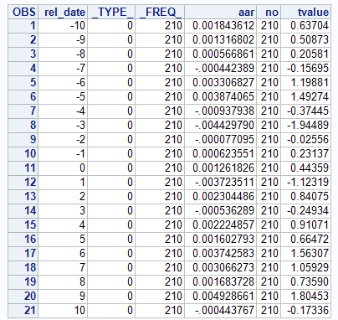
수요세미나(2014.6.11): 신주인수권부사채 발행과 불공정거래 의혹
Non-buyback의 경우(n=391) Buyback의 경우(n=210)
CAR2d=2.28%***, CAR3m = -3.63%
CAR6m = -9.19%**, CAR12m= -9.49%
모두 비유의적

Slide 18
수요세미나(2014.6.11): 신주인수권부사채 발행과 불공정거래 의혹
601건 중에서 buyback(재매입)이 없는 경우가 391건이고
재매입한 경우가 210건임
총601건 | 사모(n=466) | 공모(n=135)
코스닥(n=470) | n=379 [203 vs 176] CAR2d=1.47%(t=3.96) | n=91 [91 vs 0] CAR2d=1.71%(t=1.85)
유가증권시장(n=131) | n=87 [53 vs 34] CAR2d=2.45%(t=2.91) | n=44 [44 vs 0] CAR2d=0.13%(t=0.15)
참고: [ ] 안의 첫 번째 숫자는 재매입이 없는 경우이고 두 번째 숫자는 내부자가 재매입한 경우임

Slide 19
수요세미나(2014.6.11): 신주인수권부사채 발행과 불공정거래 의혹
Buyback 표본 versus Non-buyback 표본
(33개 기업이 두 경우를 모두 발행했으므로 제외함)
Buyback 표본은 Non-buyback 표본에 비하여
- 수익성(ROA)이 유의적으로 높고
- 부채비율이 유의적으로 낮고
- 수익률 변동성이 유의적으로 낮고
- 기업규모가 유의적으로 크고
- 최대주주 지분율이 유의적으로 높고
- 발행규모는 차이가 없음
(공모를 제외하고 비교하면 발행규모가 유의적으로 큼)

Slide 20
수요세미나(2014.6.11): 신주인수권부사채 발행과 불공정거래 의혹
재무상태가 악화된 기업은 유상증자를 통한 자금조달이 법적으로
금지되고 회사채 발행도 어려움.
601개 표본은 437개 기업으로부터 구함
437개 중에서 33개를 제외하고 404개를 분석:
404개 기업 중에서 상장폐지된 기업은 111개 기업(2014년 5월 기준)
•buyback한 156개 기업 중 상장폐지된 기업은 9개임(비율: 6%)
•Non-buyback한 248개 기업 중 상장폐지된 기업은 102개임(비율: 41%)

Slide 21
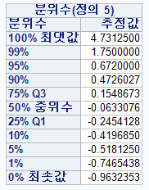
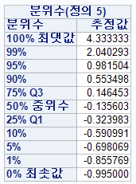
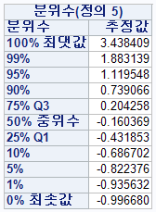
수요세미나(2014.6.11): 신주인수권부사채 발행과 불공정거래 의혹
BW발행 후 주가상승률
3개월 평균 0.4% 6개월 평균 -3.4% 12개월 평균 -4.7%
Buyback -1.79% -7.36% -10.80%
Non-buyback +4.33% +3.72% +5.14%
차이 -6.12%* -11.09%** -15.94%***

Slide 22
수요세미나(2014.6.11): 신주인수권부사채 발행과 불공정거래 의혹
210건의 buyback 표본 대상
- 신주인수권 매각단가 / 모형가격(공시자료) = 38% (90%가 13%∼66%에 속함)
- 신주인수권 매각단가 / 행사가격 = 4.83% (90%가 3%∼6%에 속함)
- 신주인수권 매각단가 / BS가격(실제 변동성 이용) = 12% (90%가 5.7%∼20.4%에 속함)
특이사항:
신주인수권 가격이 행사가격과 특정 관계를 갖는다고 보기 어려운데
신주인수권 매각단가가 대부분의 경우 행사가격의 4∼6%에 속함.
만기 3년, 변동성 13∼15%, 무위험이자율 3.5∼4.0%를 이용하는 경우
등가격 옵션의 가격은 주가의 16% 정도로 산정되고 매각단가가 모형가격의 1/3
수준이므로 결국 매각단가가 행사가격의 5% 정도로 결정됨.

Slide 23
수요세미나(2014.6.11): 신주인수권부사채 발행과 불공정거래 의혹
대주주는 BW발행에 따른 지분율 희석을 피하기 위하여 신주인수권을
매수하는 측면도 있지만 매수비율이 너무 높음.
(최대주주의 지분율 평균은 30% 정도이고 buyback비율은 평균 56%
이므로 자신의 지분율을 초과하여 신주인수권을 매수한 것임)
그러나 실제로 자금이 필요하지도 않으면서 단순히 이익을 얻기 위해
BW를 발행한다는 지적도 있음.
(일부 기업은 BW발행 후 “만기 전 사채 취득”을 통해 회사채만을
매수하기도 함)

Slide 24
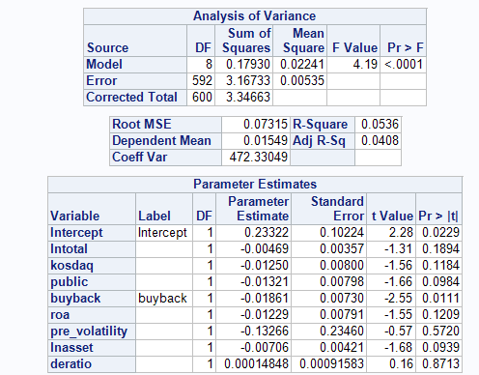
수요세미나(2014.6.11): 신주인수권부사채 발행과 불공정거래 의혹
Buyback한 경우의 주가반응이 non-buyback한 경우의 주가반응보다
부정적인가?
종속변수: CAR2d

Slide 25
수요세미나(2014.6.11): 신주인수권부사채 발행과 불공정거래 의혹
분리형 BW가 금지되어 논문의 타이밍을 놓쳤고 의혹은 많지만 …..
① 신주인수권의 매각단가가 불공정한 가격이라고 주장할 수 있는가?
② 최대주주가 신주인수권을 장외시장에서 비공식적으로 매수하는 것이 아니라
BW발행과 동시에 공식적으로 매수하는 것이 법적으로 문제가 없지만 과연
적절한 행동인가? 왜 최초에 금융감독원은 이에 침묵했는가?
③ 만약 신주인수권을 헐값에 매입한다면 또는 신주인수권 가격이 옵션하한가
(lower limit) 보다 작으면 차익거래 기회가 발생함. 즉, 신주인수권을 매입함과
동시에 주식을 공매도함.
→ 주가가 하락하면 공매도포지션에서 이익 발생
→ 반대로 주가가 상승하면 신주인수권에서 이익 발생
과연 차익거래를 하는가?
④ Buyback 표본의 이자비용이 동일 조건의 non-buyback 표본의 이자비용보다 큰가?
⑤ 210건의 buyback 표본에서 실제로 몇 건에서 신주인수권이 행사되는가?

